Slide 1
Toán lớp 5

Slide 2
Next

Slide 3
Câu hỏi 1: Tính $\frac{5}{2} ×\frac{3}{8}=$
Câu trả lời: $\frac{15}{16}$

Slide 4
Câu hỏi 2: $\frac{2}{5} :7=$
Câu trả lời: $\frac{2}{35}$

Slide 5
Toán
Hỗn số

Slide 6
Mục tiêu
Biết hỗn số có phần nguyên và phần thập phân
Biết đọc, viết hỗn số
Nhận biết về hỗn số

Slide 7
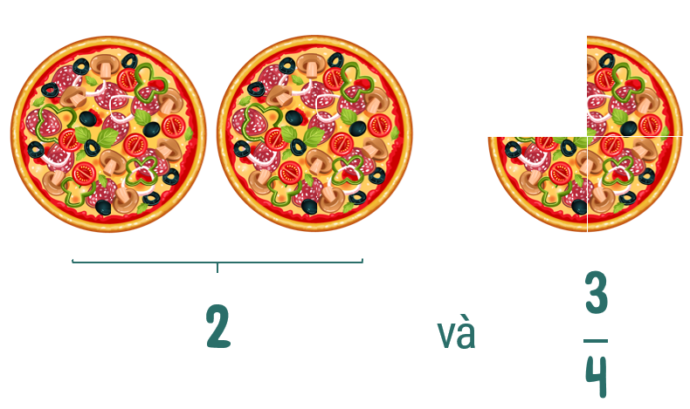
Có 2 cái bánh và$\frac{3}{4}$ cái bánh
Trên bảng có gì?
2$\frac{3}{4}$gọi là hỗn số
$$\frac{3}{4}$$
2
và
2$\frac{3}{4} đọc là:hai và ba phần tư$
2 và $\frac{3}{4}$hay 2 + $\frac{3}{4}$
viết thành 2$\frac{3}{4}$
2$\frac{3}{4}$
2$\frac{3}{4}$có phần nguyên là 2
phần phân số là $\frac{3}{4}$
phần nguyên
phần phân số
Phần phân số của hỗn số bao giờ cũng bé hơn đơn vị.

Slide 8
KẾT LUẬN
Hỗn số gồm có hai phần: phần nguyên và phần phân số.
Phần phân số của hỗn số bao giờ cũng bé hơn đơn vị.
Khi đọc (hoặc viết) hỗn số ta đọc (hoặc viết) phần nguyên rồi đọc (hoặc viết) phần phân số.

Slide 9
Viết hỗn số:
2$\frac{3}{4}$
Viết:

Slide 10
Viết hỗn số:
+
3$\frac{1}{2}$
Viết:

Slide 11
Luyện tập

Slide 12
Bài 1: Dựa vào hình vẽ để viết rồi đọc hỗn số thích hợp (theo mẫu):
Mẫu:
1$\frac{1}{2}$
Viết:
Đọc: Một và một phần hai

Slide 13
Bài 1: Dựa vào hình vẽ để viết rồi đọc hỗn số thích hợp
Viết: 2$\frac{1}{4}$
Đọc: Hai và một phần bốn
a
Viết: 2$\frac{4}{5}$
Đọc: Hai và bốn phần năm
b
Viết: 3$\frac{2}{3}$
Đọc: Ba và hai phần ba
c

Slide 14
Bài 2: Viết hỗn số thích hợp vào chỗ chấm dưới mỗi vạch của tia số:
0
1
2
$$\frac{1}{5}$$
$$\frac{2}{5}$$
$$\frac{3}{5}$$
$$\frac{4}{5}$$
$$\frac{5}{5}$$
1 $\frac{1}{5}$
1$\frac{2}{5}$
1$\frac{3}{5}$
1$\frac{4}{5}$
$$\frac{10}{5}$$
…
…
…
0
1
2
3
$$\frac{1}{3}$$
$$\frac{2}{3}$$
$$\frac{3}{3}$$
1 $\frac{1}{3}$
1$\frac{2}{3}$
$$\frac{6}{3}$$
2$\frac{1}{3}$
2$\frac{2}{3}$
$$\frac{9}{3}$$
…
…
…

Slide 15
Trò chơi:
Đuổi hình bắt số

Slide 16
1
1
2

Slide 17
1
3
4
3
2
4
1
4
2
1
1
2

Slide 18
VẬN DỤNG
☺ Hãy nghĩ cách chia đều 5 quả cam cho 3 người.
.
Chuẩn bị bài sau: Hỗn sỗ (tiếp)

Slide 19
Tạm biệt

Slide 20
EduFive
Cảm ơn các bạn đã yêu thích PPT lớp 5 của team EduFive.
Để biết them nhiều tài nguyên hay các bạn hay truy cập group fb: Giáo viên Tiểu học lớp 5-EduFive qua đường link:
https://www.facebook.com/groups/439653980716707

